Slide 1
벼룩시장구인구직
ADMIN 기업정보 인증 SBD
버전 | V 0.8 | 최종 업데이트 | 2022.11.30
소속 | 구인구직팀 | 작성자 | 성소영

Slide 2
▶ 문서 변경 이력
버전 | 날짜 | 내용 | 작성자 | 비고
V 0.1 | 2022.10.14 | 최초 문서 작성 | 성소영
V 0.2 | 2022.10.24 | 기획 리뷰 의견 반영 | 성소영
V 0.3 | 2022.10.25 | 컨펌 의견 반영 | 성소영
V 0.4 | 2022.10.27 | 개발 리뷰 반영 - 인증취소 추가(P6/9), 등록 시 기업정보 인증 여부 확인 추가(P12), ID매핑 시 기업정보 인증 여부 확인 추가(P13) - 정액권/이력서 열람 등록 내 기업정보 인증 여부 확인 추가(P17~18) | 성소영 | 보라색 표기
V 0.5 | 2022.11.02 | 기업정보 인증(수기) 프로세스 적용 (P5~7, 13~16, 20) 인증 문의 – 문의 처리 전 인증 완료 시의 경우 - 보완 (P8) | 성소영 | 초록색 표기
V 0.6 | 2022.11.15 | 인증 리스트 수정 - 메모(사유) 노출 방식 변경 및 인증 수정 프로세스 추가 (P6, 24~25) 회원 상세 페이지 ‘기업정보 인증‘ 관련 내용 수정 (P9) | 성소영 | 브라운 표기
V 0.7 | 2022.11.24 | 인증 방식 추가 (P26) | 성소영
V 0.8 | 2022.11.30 | 인증 방식 변경 - 사업자등록 증명원 발급번호 → 국세청 API : 인증 리스트 항목 추가 (P6, 24, 25) : 문의 상세 프로세스 및 알림톡 내용 변경 (P8, 22~23) : 회원상세 (P9), 인증 팝업 구성 변경 (P13~14, 20) , 회원가입대행 내 인증 프로세스 변경/추가 (P15, 27) | 성소영 | 주황색 표기
※ 스토리보드 해당 페이지 우측 상단(설명 영역)에 수정, 추가, 삭제 표시
※ 스토리보드 해당 페이지 우측 하단에 수정 및 변경 내용 표시
수정
삭제
추가
Ex) (2019.05.15) 수정 내용
- 이전 페이지에 이어서 -
- 다음 페이지에 계속 -

Slide 3
▶ 기업인증 필수 프로세스
1. 배경
- 기업정보를 도용하는 보이스피싱범죄 예방을 위해 '22년 11월 중 직업안정법 시행령 개정 예정 (8월 29일 입법 예고)
- 개정 내용
: 제28조 '직업정보제공사업자의 준수사항' 中 항목 신설
7. 사업자등록증명원 등 기업정보를 확인할 수 있는 서류를 제출하지 않은 구인자의 구인광고를 게재하지 아니할 것
2. 목적
- 벼룩시장에 채용공고를 등록/게재하는 광고주(구인자)인증 적용을 통해 법적 리스크 해소
- 위반 시 행정처분 : 1차 - 사업정지 1개월 / 2차 - 사업정지 2개월 / 3차 - 사업정지 3개월
3. 주요 정책
- 관리자 > 공고/정액권/이력서 열람 등록 시, 기업정보 인증 확인 필수 → 미인증 시 공고 등록 불가 (등록대행/eComm/영업관리 공통)
- 기업정보 인증 기간 : 인증 서류 발급일로부터 1년
: 인증 만료일 30일 전부터 ‘재인증’ 안내 노출
: 재인증 미진행 시, 공고 등록 불가
- 기업정보 인증 시, ‘이력서 열람>기업인증’ data에도 업데이트 반영
- 기존 ‘이력서 열람>기업인증’ 완료 data 마이그레이션
4. 작업범위 (Admin)
- 회원 관리자
: 기업정보 인증 관리 메뉴 추가 > 인증 리스트, 인증 문의 처리, 기업정보 인증 상세 (첨부파일 확인 등)
: 회원 상세 페이지 내 인증일 및 히스토리 추가
- 구인구직 관리자
: 등록대행 > 회원가입대행 > 기업정보 인증 프로세스 추가 (선택)
: 공고 등록 시, 기업정보 인증 여부 확인

Slide 4
▶ Admin 기업정보 인증 프로세스
Admin 구인구직
기업정보 인증
Y
공고 등록 or 회원가입대행
등록대행 > 공고 등록
등록대행 > 정액권 등록
등록대행 > 이력서 열람 상품 등록
회원가입대행
N
기업정보 인증
기업정보 인증 완료
※ 서비스 이용 동의 완료 시점
※ eComm/영업관리의 경우,
회원매핑 시 기업정보 인증 여부 확인 후
기업정보 인증 Front 안내 (담당자)
사업자등록 증명원/사업자등록증
회사명
사업자등록번호
대표자명(CEO)
회사위치(주소)
인증 날짜
문의 안내
인증 정보 저장
- 인증 서류 발급일
- 회사명
- 사업자등록번호
- 대표자명(CEO)
- 회사위치(주소)
- 인증 일시
- 이력서 열람>기업인증
회사명,
사업자등록번호,
대표자명
일치
Y
N
재인증
Y
N
인증 문의
승인

Slide 5
Admin 화면설계서 > 기업정보 인증 관리

Slide 6
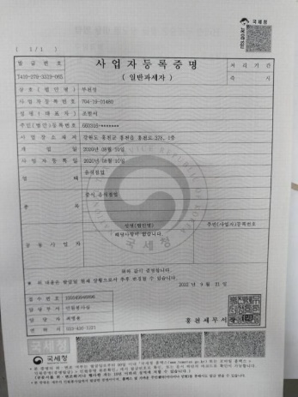
[회원관리] 기업정보 인증 관리 > 인증 리스트 1
수정
11/29
신규 개발
기업정보 인증 관리 메뉴 추가 - 인증 리스트 : 기업정보 인증 완료/취소 리스트 * 재인증/인증취소 시, 관련 정보 업데이트 및 회원 상세 페이지 내 인증 관련 히스토리 저장
1 | 조건 검색 - 날짜 검색 : 선택값 > 인증일(default), 취소일 : 최근 1주일 반영 - 처리여부 : 전체, 인증 완료, 인증 취소 - 인증방식 : 전체, 인증 서류, 국세청 인증 - 키워드 : 선택값 > 회사명, 사업자등록번호, ID, 처리자 - 자동 처리만 보기 : 체크 시, 처리자 ‘자동‘만 대상으로 노출
2 | 리스트 구성 - 인증일 : 기업정보 인증 완료 일시 반영 : 재인증 시, 재인증 완료 일시 반영 (업데이트) : 인증취소 시, 취소 일시 반영 - 회사명 : 회사명 클릭 시, ‘수정‘ 팝업 노출 (P25) : 회사명 마우스오버 시 추가 정보 노출 (2-1) > 회원ID 클릭 시, 관련 회원상세페이지 새창 띄움 > 회원 상태노출 (휴면/불량/정상/탈퇴) - 사업자등록번호 : 인증 시 확인된 정보 반영 - 인증방식 : 선택/완료한 인증방식 반영 - 개업일 : 국세청 인증 선택 시 필수값인 ‘개업일자‘ 반영 - 인증 서류 발급일 : 인증 서류 발급일 반영 (재인증 포함) - 인증 서류 : 인증 서류 파일 첨부 클릭 시 별도 창으로 노출 (2-2) - 메모 : 문의 리스트를 통해 ‘인증 완료‘ 처리한 경우, 처리 결과에 대해 확인/입력한 내용 노출 : ‘인증 취소’ 한 경우, 해당 사유 노출 : ‘수기 인증/수정‘ 한 경우, 해당 사유 노출 - 처리자 : 문의 리스트를 통해 처리한 경우, 처리자 이름 노출 ** 20개 노출. 이후 페이징 처리
3 | 엑셀로 받기 - 리스트 형태 그대로 다운로드 (추가 정보 제외)
4 | 인증취소 - 기업정보 인증 취소 프로세스 [4-1] 대상 선택 없이 ‘인증취소‘ 버튼 클릭 시 [4-2] 대상 선택 후 ‘인증취소’ 버튼 클릭 시 [4-3] 인증 취소 사유 입력 없이 ‘확인‘ 선택 시 [4-4] 인증 취소 사유 입력 후 ‘확인‘ 선택 시 - 인증 취소 시, 회원 상세페이지 내 히스토리 저장(P9)
기업정보 인증 관리
관리자 페이지 > 기업정보 인증 관리 > 인증 리스트
1
날짜 검색
인증일
~
처리여부
전체
인증방식
전체
키워드
선택
검 색
□ 자동 처리만 보기
ㅋ
기업정보 인증
엑셀로 받기
3
총 0,000건
2
□ | 인증일 | 회사명 | 사업자등록번호 | 인증방식 | 개업일자 | 인증 서류 발급일 | 인증 서류 | 메모 | 상태 | 처리자
□ | 2022-10-20 오후 04:02:25 | ㈜테스트 | 220-85-28953 | 국세청 인증 | 2001-11-12 | 2022-09-10 |  |  | 인증 완료 | 자동
□ | 2022-10-20 오전 11:23:25 | ㈜테스트패션 | 111-11-11111 | 인증 서류 |  | 2022-08-30 | 첨부 | 보기 | 인증 취소 | 김나나
□
□
□
□
□
□
2-1
2-2
회원 ID : test005 (정상)
회원가입일 : 2022-10-20 오전 11:20:30
회원가입 경로 : 구인구직(회원가입대행)
4
~
인증취소
< 1 2 3 4 5 >
4-1
‘인증취소’ 할 대상을 선택해 주세요.
4-2
‘인증취소’ 사유를 입력해 주세요.
4-3
사유를 입력해 주세요.
4-4
기업정보 인증이 취소 되었습니다.
확인
최대 20자
확인
확인
확인
취소
- P24, 25 페이지에 계속 -

Slide 7

[회원관리] 기업정보 인증 관리 > 문의 리스트
신규 개발
기업정보 인증 관리 메뉴 추가 - 문의 리스트 : 기업정보 인증 관련 문의 리스트
1 | 조건 검색 - 날짜 검색 : 선택값 > 접수일(default), 처리일 : 최근 1주일 반영 - 처리 여부 : 전체, 대기, 승인, 거절 - 키워드 : 선택값 > 문의자, ID, 처리자
2 | 리스트 구성 - 접수일 : 문의 접수일시 반영 - 문의자 : 문의자명 및 ID 노출 : ID 노출 시, 비식별 처리 > 앞 2자리를 제외한 나머지 마스킹 처리 : 클릭 시, 문의 상세 페이지로 이동 - 첨부내용 : 첨부된 파일이 있을 경우, 확인 클릭 시 별도 창으로 노출 (2-1) - 처리자 : 문의 리스트를 통해 처리한 경우, 처리자 이름 노출 - 처리여부 : 문의 처리 여부 표기. 대기/승인/거절 - 처리일 : ‘승인/거절’ 처리 일시 표기 ** 20개 노출. 이후 페이징 처리
3 | 기업정보 인증 - 선택 시, ‘기업정보 인증‘ 팝업 노출 (P20)
4 | 엑셀로 받기 - 리스트 형태 그대로 다운로드 (추가 정보 제외)
기업정보 인증 관리
관리자 페이지 > 기업정보 인증 관리 > 문의 리스트
1
날짜 검색
접수일
~
처리여부
전체
키워드
선택
검 색
3
4
총 0,000건
기업정보 인증
엑셀로 받기
2
접수번호 | 접수일 | 문의자(ID) | 첨부내용 | 처리자 | 처리여부 | 처리일
18 | 2022-10-20 오후 04:02:25 | 김이박 (ab****) | 첨부 | 검수자 | 승인 | 2022-10-20 오후 04:10:11
17 | 2022-10-20 오전 11:23:25 | 민지영 | 첨부 | 김나나 | 거절 | 2022-10-20 오전 11:30:11
16 | 2022-10-19 오후 20:21:24 |  |  | - | 대기
15
14
13
12
11
2-1
~
< 1 2 3 4 5 >

Slide 8
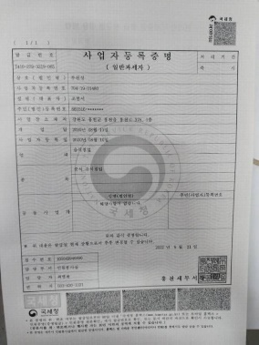
[회원관리] 기업정보 인증 관리 > 문의 리스트
수정
11/29
기업정보 인증 관리 메뉴 추가 - 문의 상세 : 기업정보 인증 관련 문의 상세 페이지
1 | 문의 영역 - 문의하기 접수 시 입력한 내용 노출 : 문의자, 접수일, 휴대폰 번호, 이메일 admin 문의 시, 문의자 = 영업담당자 - ID 정보 있을 시, 해당 회원 정보 추가 노출 : ID(회원상태), 회사명, 사업자등록번호, 대표자 : 회원상태 > 정상/휴면/불량/탈퇴/임시회원 - 첨부파일이 있을 경우, 해당 내용 볼 수 있게 팝업 처리 (1-1)
2 | 답변 영역 - 처리자 : 해당 문의를 확인하고 있는 담당자 노출 - 처리일 : 해당 문의 처리 완료한 일시 적용 처리 전, 해당 페이지 접속한 일시 노출 - 처리 내용 : 내용 중 선택 선택 없이 ‘처리‘ 시도 시 alert (2-1) : 기타 선택 시, 추가 내용 입력 필수 미입력 시 alert (2-2) : 해당 내용으로 알림톡 발송 (P22~23) - 메모 : 해당 문의 건 관련하여 추가 메모가 필요한 경우 작성
3 | 처리 - 문의 처리 완료 : 해당 내용 알림톡 발송 및 문의 리스트로 이동 : ‘승인’의 경우, 해당 회원의 인증 일시값 알림톡 발송 포함
4 | 취소 - 문의 리스트로 이동
기업정보 인증 관리
관리자 페이지 > 기업정보 인증 관리 > 문의 상세
기업정보 인증
1
문의자 | 김이박 | 접수일 | 2022-10-20 오후 04:02:25
회원ID | abc123 (정상) | 회사명 | ㈜미디어윌
사업자등록번호 | 111-11-00000 | 대표자 | 김이박
휴대폰 번호 | 010-0000-0000 | 이메일 | abc123@google.com
문의 내용
사업자등록 증명원 인증이 안 됩니다. 어떻게 하면 되는지요?
첨부 파일 | 파일명
1-1
2
처리자 | 검수자 | 처리일 | 2022-10-20 오후 04:10:33
처리 내용
메모
○ 기업정보 인증 승인
○ 거절 | 인증서류 미적합
○ 거절 | 회원정보와 사업자 관련 내용이 일치하지 않음
○ 거절 | 인증서류 미전달
○ 기타
2-1
Alert
2-2
Alert
문의 관련 처리할 내용을 선택해 주세요.
‘기타’ 처리 시, 추가 내용을 입력해 주세요.
OK
OK
최대 30자
최대 30자
3
처리
취소
4

Slide 9
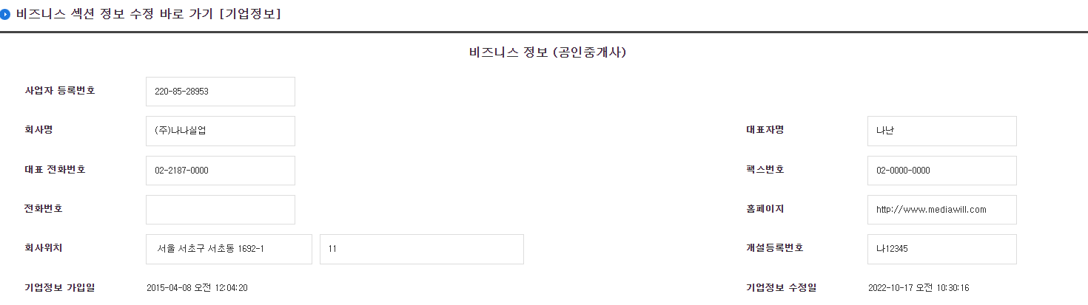
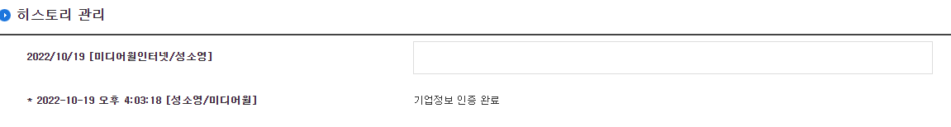
[회원관리] 회원 상세 페이지
수정
11/29
https://admin.findall.co.kr:444/member/MemberDetail.asp?UserId=mw******&MagGrp=1&cuid=12076884
회원 상세 페이지 - 기업정보 내 기업인증일 정보 추가 - 불량회원 처리 시, 인증 여부 ‘N’ 처리(단, 인증일은 유지) 불량회원 → 정상회원 처리 시, ‘재인증‘ 필요 - 인증
1 | 인증일 및 기업정보 인증 - 인증 완료 시, 해당 일시 노출 : 인증 전인 경우, ‘ – ‘ 노출 : 불량회원 → 정상회원 처리 시, 인증일 초기화 : ‘인증 취소‘ 처리 시, 인증일 초기화 - 기업정보 인증 : 클릭 시, ‘기업정보 인증(수기)’ 팝업 노출 * 인증 정보 수정은 인증 리스트 메뉴에서만 가능
2 | 히스토리 관리 - 히스토리 관리 내 ‘기업정보 인증-인증 방식‘ 자동 저장 [2-1] Front 회원 직접 기업정보 인증 완료 시 [2-2] Admin ‘기업정보 인증’ 프로세스 또는 ‘인증 문의하기’를 통해 ‘기업정보 인증 승인‘ 시 메모 내용이 있을 경우 노출 [2-3] Admin 인증 리스트에서 ‘인증 취소‘ 시 해당 사유 노출 [2-4] 기업정보 인증 수기 통해 내용 수정 시 사유 저장/노출
1
/인증일
/ 2022-11-25 오전 10:23
기업정보 인증
2
2-1
* 2022-11-25 오전 10:23 [미디어윌] 회원(mwmobile111)이 PC에서 기업정보 인증 – 인증 서류 or 국세청 인증- 완료
2-2
* 2022-11-25 오전 10:23 [검수자 / 미디어윌] Admin 에서 기업정보 인증 – 인증 서류 or 국세청 인증- 완료 (메모 내용 노출)
2-3
* 2022-11-25 오전 10:23 [처리자 / 미디어윌] Admin 에서 기업정보 인증 – 인증 서류 or 국세청 인증- 취소 (사유 노출)
2-4
* 2022-11-25 오전 10:23 [처리자 / 미디어윌] Admin 에서 기업정보 인증 – 인증 서류 or 국세청 인증- 수정 (사유 노출)

Slide 10
Admin 화면설계서 > 구인구직

Slide 11
[구인구직] 등록대행 > 공고 등록 1
https://admin.job.findall.co.kr:444/onlinemanage/Agency_RegForm.asp
일자리 등록 전 확인 및 입력하세요.
등록대행 공고 등록 - 가입여부 조회 시, 기업정보 인증 여부 추가 노출
1 | 가입여부 조회 - 정보 조회 시 팝업 노출 (1-1) : 항목 내 ‘기업정보 인증 여부, 회원상태‘ 노출
지점/공고 담당자 미디어윌(본사) /
담당자명
공고 불러오기
전화번호
휴대폰
상호명(고객명)
공고번호
아이디
W.접수번호
검색
1
가입여부 조회
전화번호
휴대폰
상호명(고객명)
공고번호
검색
1-1
https://test.admin.job.findall.co.kr:444/pop/admag/Pop_JoinSearchList.asp X
가입 결과 총 [3] 건
회원가입 매핑
회원
회원아이디 | 상호명(고객명) | 사업자번호 | 최종가입 여부 | 기업정보 인증 여부 | 회원상태
test001 | 테스트물산 | 206-85-26551 | Y | Y (2022-10-25) | 정상
test002 | ㈜테스트 | 220-85-28953 | N | N | 임시회원
test003 | 테스트 기업 | 117-82-50105 | Y | N | 불량
검색
* ID 변경 시 반드시 검색 버튼을 눌러야 회원 매핑이 완료됩니다.
* 공고 등록 시, 기업인증은 반드시 완료되어야 합니다.
기업정보 인증
기업정보 인증
닫기
회원가입대행
회원가입대행
공고 내용 입력
등록
취소

Slide 12
[구인구직] 등록대행 > 공고 등록 2
https://admin.job.findall.co.kr:444/onlinemanage/Agency_RegForm.asp
일자리 등록 전 확인 및 입력하세요.
등록대행 공고 등록 - 공고 불러오기 or 회원가입 매핑 시, 기업인증 여부 확인 - 회원가입 매핑 확인 영역 : eComm/영업관리 동일 반영
1 | 회원가입 매핑 - 기업정보 인증 미완료 시 안내 alert 노출 (1-1) - 기업정보 인증 만료 30일 전부터 alert 노출 (1-2) - 기업정보 인증 만료 후 재인증 미진행 시 alert 노출 (1-3) - 매핑된 회원 관련 내용 노출 (1-4) : 기업인증 여부 ㄴ 완료 시 > 기업정보 인증 완료 ㄴ 미완료 시 > 기업정보 인증 미완료 ㄴ 만료 시 > 기업정보 인증 만료 : 회원상태 ㄴ 휴면/불량/탈퇴 여부 노출 단, 정상회원 일 때는 해당 영역 미노출 : 쿠폰 여부 ㄴ 쿠폰 여부에 따라 안내 보유 쿠폰 있음 or 보유 쿠폰 없음
2 | 기업정보 인증 - 기업정보 인증 별도 진행할 경우 이용 단, ‘공고 불러오기, 회원가입 매핑’을 통해 기업정보 인증 완료가 확인된 경우에는 미노출 - 인증 만료 30일 전부터 만료 후 재인증 미진행 시 불량회원 → 정상회원 처리한 경우 노출 (2-1)
3 | 등록 - 최종 ‘등록‘ 시도 시, 기업정보 인증 여부 확인 상태에 따른 alert 노출 [1-1] [1-2] [1-3]
지점/공고 담당자 미디어윌(본사) /
담당자명
공고 불러오기
전화번호
휴대폰
상호명(고객명)
공고번호
아이디
W.접수번호
검색
가입여부 조회
전화번호
휴대폰
상호명(고객명)
공고번호
1-1
기업정보 인증 미완료 상태로 공고 등록 이용이 제한되어 있습니다. 기업정보 인증 완료 후 이용 부탁 드립니다.
검색
회원가입 매핑
확인
1
회원
1-4
검색
기업정보 인증 완료(2022-10-25) or 기업정보 인증 미완료 or 기업정보 인증 만료 | 회원상태 | 보유 쿠폰 있음 or 보유 쿠폰 없음
* ID 변경 시 반드시 검색 버튼을 눌러야 회원 매핑이 완료됩니다.
* 공고 등록 시, 기업인증은 반드시 완료되어야 합니다.
1-2
기업정보 인증 만료 00일 전입니다.
기업정보 재인증을 진행해 주세요.
2
기업정보 인증
기업정보 인증
확인
2-1
기업정보 재인증
(인증기간 2022-11-25 ~2023-11-24)
1-3
기업정보 인증이 만료되었습니다.
기업정보 재인증을 진행해 주세요.
회원가입대행
회원가입대행
확인
공고 내용 입력
3
등록
취소

Slide 13

[구인구직] 등록대행 > 기업정보 인증 1
수정
11/29
신규
Window
기업정보 인증 팝업 - 기존 회원 인증 시 (재인증 포함) - 모든 항목은 필수
1 | 기업정보 인증 안내 - 클릭 시, ‘기업정보 인증 안내 공지’ 새창 링크
2 | 회원ID - ID 검색 시, 이미 기업정보 인증 완료 상태이며 재인증 대상이 아닌 경우, alert 노출 후 화면 닫기 (2-1) : 단, 인증 만료 30일 전부터는 재인증 진행이므로 alert 미노출 - 케이스별 alert (P16) [A1] ID 입력 없이 ‘검색‘ 클릭 시 [A2] 매핑한 ID가 휴면 회원인 경우 [A3] 매핑한 ID가 불량 회원인 경우 [A4] 매핑한 ID가 탈퇴/없는 회원인 경우 [A5] 매핑한 ID가 정상 회원(서비스 이용 동의 X) 인 경우 [A6] 매핑한 ID가 정상 회원(서비스 이용 동의 O) 인 경우
3 | 기업정보 - 회원 매핑 시, 해당 ID의 기업정보 노출 : 사업자등록번호 수정 불가 그 외 정보는 수정 가능
1
기업정보 인증 (필수)
기업정보 인증 안내
안전한 채용과 기업정보 도용을 막기 위해 기업정보를 사업자등록 증명원 또는 사업자등록증으로 확인하고 있습니다.
2-1
기업정보 인증이 확인 되었습니다.
(인증기간 2022-11-25 ~2023-11-24)
2
회원ID
검색
ㆍ기업정보 인증을 진행할 회원 ID를 입력해 주세요.
ㆍ반드시 검색 버튼을 눌러야 회원 매핑이 완료됩니다.
확인
3
기업정보
회사명
㈜나나실업
사업자등록번호
111-11-00000
대표자명
김이박
회사주소
서울시 서대문구 충정로 29
주소검색
13층
인증 서류 발급일
인증 방식 선택
● 인증 서류 첨부 ○ 국세청 인증
인증 서류 첨부하기 +
기업정보 인증
인증 문의
ㆍ90일 내 발급한 사업자등록 증명원 또는 사업자등록증을 등록해 주세요.
단, 주민등록번호 뒷자리는 노출되지 않도록 처리(*** 표시 등)가 되어 있어야 합니다. (파일 형식 : JPEG,JPG,PNG,BMP / 용량 20M 이하)
ㆍ사업자등록 증명원 발급 : 홈텍스 바로가기
ㆍ사업자등록증 발급 : 홈텍스 바로가기
ㆍ인증 서류 등록 오류, 인증 정보 불일치, 사업자등록 증명원/사업자등록증 외 서류로 인증을 요청하는 경우 인증 문의 버튼을 눌러 문의를 남겨주세요.
ㆍ정보 확인 시, 위 기업정보 내용으로 회원정보 내 기업정보가 반영됩니다.
확인

Slide 14
[구인구직] 등록대행 > 기업정보 인증 2
수정
11/29
신규
Window
기업정보 인증 팝업 - 기존 회원 인증 시 (재인증 포함) - 모든 항목은 필수
1 | 인증 서류 첨부 - 첨부하기 선택 시, 파일찾기 프로세스 진행 - 기업정보 인증 확인 시, : ‘회사명/사업자등록번호/대표자명, 발급일자’ 체크 : ‘회사명/사업자등록번호/대표자명‘ 회원정보 내 기업정보와 일치할 경우 > ‘기업정보 인증 완료‘ 로 버튼 변경 및 비활성화 (1-1) - 기업정보 인증 케이스별 alert (P16) [B1] 첨부된 파일이 없는 경우 [B2] 파일형식이 맞지 않거나 용량이 클 경우 [B3] 사업자등록 증명원/등록증 파일이 아닌 경우 [B4] 사업자등록 증명원/등록증 발급일이 확인일 기준 90일이 넘은 경우 [B5] 회원정보 내 기업정보 vs 인증서류 비교 회사명이 다른 경우 [B6] 회원정보 내 기업정보 vs 인증서류 비교 사업자등록번호가 다른 경우 [B7] 회원정보 내 기업정보 vs 인증서류 비교 대표자명이 다른 경우 [B8] 회원ID 매핑 없이 기업정보 인증 진행한 경우
2 | 사업자등록 증명원 발급 - 링크(새창) https://www.gov.kr/mw/AA020InfoCappView.do?HighCtgCD=&CappBizCD=12100000016 사업자등록증 발급 - 링크(새창) https://www.hometax.go.kr/
3 | 인증 문의 - 인증 문의하기 링크 (새창) : Front 인증 문의하기 페이지 공통 사용 단, 문의한 영업담당자 정보까지 저장 필요 - 인증 문의 개발 완료 전 ‘인증 문의‘ 요청 시, 안내 alert 노출 (3-1)
4 | 확인 - 케이스별 alert (P16) [C1] 기업정보 인증 영역 내 파일 첨부 후 ‘기업정보 인증’ 진행이 안 된 경우 [C2] 인증 서류 발급일 값이 없을 경우 [C3] 기업정보 인증 완료 시 노출 후 팝업 닫힘 : 최종 확인된 기업정보 → 회원정보 내 기업정보 업데이트 및 회원 상세페이지 내 히스토리 저장(P9) > 회사명, 대표자명, 회사주소, 인증 서류 발급일
기업정보 인증 (필수)
기업정보 인증 안내
안전한 채용과 기업정보 도용을 막기 위해 기업정보를 사업자등록 증명원 또는 사업자등록증으로 확인하고 있습니다.
회원ID
mwill1234
검색
ㆍ기업정보 인증을 진행할 회원 ID를 입력해 주세요.
ㆍ반드시 검색 버튼을 눌러야 회원 매핑이 완료됩니다.
기업정보
회사명
㈜나나실업
사업자등록번호
111-11-00000
대표자명
김이박
회사주소
서울시 서대문구 충정로 29
주소검색
13층
인증 서류 발급일
인증 방식 선택
1
● 인증 서류 첨부 ○ 국세청 인증
인증 서류 첨부하기 +
1-1
기업정보 인증 완료
기업정보 인증
인증 문의
3
ㆍ90일 내 발급한 사업자등록 증명원 또는 사업자등록증을 등록해 주세요.
단, 주민등록번호 뒷자리는 노출되지 않도록 처리(*** 표시 등)가 되어 있어야 합니다. (파일 형식 : JPEG,JPG,PNG,BMP / 용량 20M 이하)
ㆍ사업자등록 증명원 발급 : 홈텍스 바로가기
ㆍ사업자등록증 발급 : 홈텍스 바로가기
ㆍ인증 서류 등록 오류, 인증 정보 불일치, 사업자등록 증명원/사업자등록증 외 서류로 인증을 요청하는 경우 인증 문의 버튼을 눌러 문의를 남겨주세요.
3-1
기업정보 인증 문의는
요청게시판을 통해 진행해 주세요.
2
확인
ㆍ정보 확인 시, 위 기업정보 내용으로 회원정보 내 기업정보가 반영됩니다.
4
확인
- P26 페이지에 계속 -

Slide 15

[구인구직] 등록대행 > 회원가입대행
수정
11/29
https://admin.job.findall.co.kr:444/onlinemanage/BizMember_RegForm.asp
Window
회원가입 대행
ㆍ 가입 시, 안전한 채용과 기업정보 도용을 막기 위해 기업정보 인증을 진행해 주세요.
(90일 이내 발급된 사업자등록 증명원 또는 사업자등록증 첨부)
ㆍ[가입완료]시 해당 회원 비밀번호가 자동 생성되고, 입력한 기업채용 담당자의 휴대폰 번호로 ID/비밀번호가 SMS로 발송 됩니다.
ㆍ발송된 SMS 내 ID/비밀번호로 로그인 후 최종 회원가입 단계를 완료해야 정상적으로 공고 등록 가능합니다.
ㆍ사업자등록번호 변경은 업무요청 게시판을 통해 요청해 주세요.
회원가입대행 내 기업정보 인증 추가 - 필수 아님
1 | 안내 문구 수정
2 | 기업정보 인증 > 인증 서류 첨부 - 첨부하기 선택 시, 파일찾기 프로세스 진행 - 기업정보 인증 확인 시, : ‘회사명/사업자등록번호/대표자명, 발급일자’ 체크 : ‘회사명/사업자등록번호/대표자명‘ 회원정보 내 기업정보와 일치할 경우 > ‘기업정보 인증 완료‘ 로 버튼 변경 및 비활성화 (2-1) - 기업정보 인증 케이스별 alert (P16) [B1] 첨부된 파일이 없는 경우 [B2] 파일형식이 맞지 않거나 용량이 클 경우 [B3] 사업자등록 증명원/등록증 파일이 아닌 경우 [B4] 사업자등록 증명원/등록증 발급일이 확인일 기준 90일이 넘은 경우 [B5] 입력한 회사명 vs 인증서류 비교 회사명이 다른 경우 [B6] 입력한 사업자등록번호 vs 인증서류 비교 사업자등록번호가 다른 경우 [B7] 회원정보 내 기업정보 vs 인증서류 비교 대표자명이 다른 경우 [B8] 회원ID 매핑 없이 기업정보 인증 진행한 경우 - 사업자등록 증명원 발급 (새창) https://www.gov.kr/mw/AA020InfoCappView.do?HighCtgCD=&CappBizCD=12100000016 - 사업자등록증 발급 (새창) https://www.hometax.go.kr/
3 | 인증 문의하기 - 인증 문의하기 링크 (새창) : Front 인증 문의하기 페이지 공통 사용 단, 문의한 영업담당자 정보까지 저장 필요 - 인증 문의 개발 완료 전 ‘인증 문의‘ 요청 시, 안내 alert 노출 (3-1)
4 | 가입하기 - 케이스별 alert (P16) [C1] 기업정보 인증 영역 내 파일 첨부 후 ‘기업정보 인증’ 진행이 안 된 경우 - 기업정보 인증 완료와 함께 가입 완료 시, 회원 상세페이지 내 히스토리 저장 (P9)
1
담당자 정보
이름 *
아이디 *
휴대전화번호 *
이메일 | @
중복확인
□ 랜덤 아이디 사용
가입여부 확인
직접입력
사업자 정보
회사명 *
사업자등록번호 *
대표 전화번호 *
회사주소 *
대표자명 *
기업정보 인증 ● 인증 서류 첨부 ○ 국세청 인증
조회
3-1
기업정보 인증 문의는
요청게시판을 통해 진행해 주세요.
선택
주소검색
주소검색 버튼을 클릭해 주소를 입력해 주세요.
확인
상세 주소를 입력해 주세요.
인증 서류 첨부하기 +
기업정보 인증 완료
2-1
인증 문의
3
2
기업정보 인증
ㆍ90일 내 발급한 사업자등록 증명원 또는 사업자등록증을 등록해 주세요.
단, 주민등록번호 뒷자리는 노출되지 않도록 처리(*** 표시 등)가 되어 있어야 합니다. (파일 형식 : JPEG,JPG,PNG,BMP / 용량 20M 이하)
ㆍ사업자등록 증명원 : 발급 바로가기 >
ㆍ사업자등록증 : 발급 바로가기 >
ㆍ인증 서류 등록 오류, 인증 정보 불일치, 사업자등록 증명원/사업자등록증 외 서류로 인증을 요청하는 경우 인증 문의 버튼을 눌러 문의를 남겨주세요.
- P27 페이지에 계속 -
4

Slide 16
상황별 alert 내용
참고
번호 | 케이스 | alert 내용
A1 | ID 입력 없이 ‘검색‘ 클릭 시 ID 입력 없이 ‘확인’ 클릭 시 | 기업정보 인증을 진행할 회원ID를 입력해 주세요.
A2 | 매핑한 ID가 휴면 회원인 경우 | 현재 휴면회원 상태로 공고 등록 이용이 제한되어 있습니다. 휴면상태 해제 후 이용 부탁 드립니다.
A3 | 매핑한 ID가 불량 회원인 경우 | 이용이 제한된 아이디입니다. 자세한 사항은 고객센터(080-269-0011)로 문의해 주세요.
A4 | 매핑한 ID가 탈퇴/없는 회원인 경우 | 기업회원이 아니거나 가입된 아이디가 없습니다.
A5 | 매핑한 ID가 정상 회원(서비스 이용 동의 X) 인 경우 | ‘서비스 이용 동의’를 하지 않은 회원입니다. ‘서비스 이용 동의‘ 후 이용 부탁 드립니다.
A6 | 매핑한 ID가 정상 회원(서비스 이용 동의 O) 인 경우 | 정상 회원입니다. 사업자등록 증명원 또는 사업자등록증을 첨부하여 기업정보 인증을 진행해 주세요.
B1 | 첨부된 파일이 없는 경우 | 기업정보 인증을 위해 사업자등록 증명원 또는 사업자등록증 파일을 첨부해 주세요.
B2 | 파일형식이 맞지 않거나 용량이 클 경우 | 파일 형식 및 용량 확인 후 다시 등록해 주세요. (JPEG, JPG, PNG, BMP / 용량 2M이하)
B3 | 사업자등록 증명원/등록증 파일이 아닌 경우 | 기업정보 인증에 적합한 파일이 아닙니다. 사업자등록 증명원 또는 사업자등록증을 첨부해 주세요.
B4 | 사업자등록 증명원/등록증 발급일이 확인일 기준 90일이 넘은 경우 | 사업자등록증 증명원 또는 사업자등록증 발급일이 90일 지났습니다. 새로 발급한 후 이용해 주세요.
B5 | 회원정보 내 기업정보 vs 인증서류 비교 회사명이 다른 경우 | 회원의 기업정보와 인증서류 내 회사명이 다릅니다. 기업정보를 수정한 뒤 '기업정보 인증' 버튼을 선택해 주세요.
B6 | 회원정보 내 기업정보 vs 인증서류 비교 사업자등록번호가 다른 경우 | 회원의 기업정보와 인증서류 내 사업자등록번호가 다릅니다. 인증 파일을 다시 등록하시거나 ‘인증 문의하기’ 를 진행해 주세요.
B7 | 회원정보 내 기업정보 vs 인증서류 비교 대표자명이 다른 경우 | 회원의 기업정보와 인증서류 내 대표자명이 다릅니다. 기업정보를 수정한 뒤 '기업정보 인증' 버튼을 선택해 주세요.
B8 | 회원ID 매핑 없이 기업정보 인증 진행한 경우 | 기업정보 인증을 진행할 회원ID를 매핑해 주세요.
C1 | 기업정보 인증 영역 내 파일 첨부 후 ‘기업정보 인증’ 진행이 안 된 경우 | 기업정보 인증이 완료되지 않았습니다. 기업정보 인증을 확인해 주세요.
C2 | 인증 서류 발급일 값이 없을 경우 | 인증 서류 발급일을 입력해 주세요.
C3 | 인증 프로세스 완료 시 | 기업정보 인증이 완료 되었습니다. 인증 서류 내 주민등록번호 뒷자리 등 개인정보가 포함된 경우, 추후 확인 연락 혹은 인증 취소가 될 수 있습니다.

Slide 17
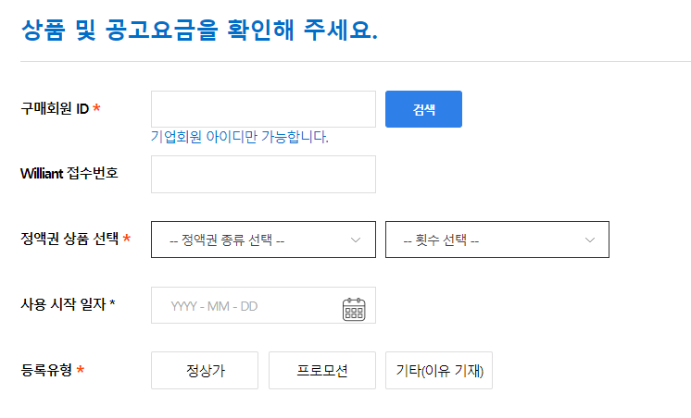
[구인구직] 등록대행 > 정액권 등록
https://admin.job.findall.co.kr:444/FATManage/FATRegister.asp
정액권 등록 - 회원 ID 매핑 시, 기업인증 여부 확인 - eComm/영업관리 동일 반영
1 | 구매회원 ID 입력 후 ‘검색‘ 시 - 기업정보 인증 상태인 경우, 정액권 등록 진행 - 기업정보 인증이 필요한 경우, 케이스별 alert 노출 후 ‘기업정보 인증‘ 버튼 노출 (2) [1-1] 기업정보 인증 미완료 시 [1-2] 기업정보 인증 만료 30일 전부터 노출 [1-3] 기업정보 인증 만료 후 재인증 미진행 시
2 | 기업정보 인증 - 기업정보 인증 팝업 노출 (P13~14)
3 | 등록 - 최종 ‘등록‘ 시도 시, 기업정보 인증 여부 확인 상태에 따른 alert 노출 [1-1] [1-2] [1-3]
1-1
기업정보 인증 미완료 상태로 공고 등록 이용이 제한되어 있습니다. 기업정보 인증 완료 후 이용 부탁 드립니다.
1
기업정보 인증
2
확인
1-2
기업정보 인증 만료 00일 전입니다.
기업정보 재인증을 진행해 주세요.
확인
1-3
기업정보 인증이 만료되었습니다.
기업정보 재인증을 진행해 주세요.
확인
3
등록
취소

Slide 18
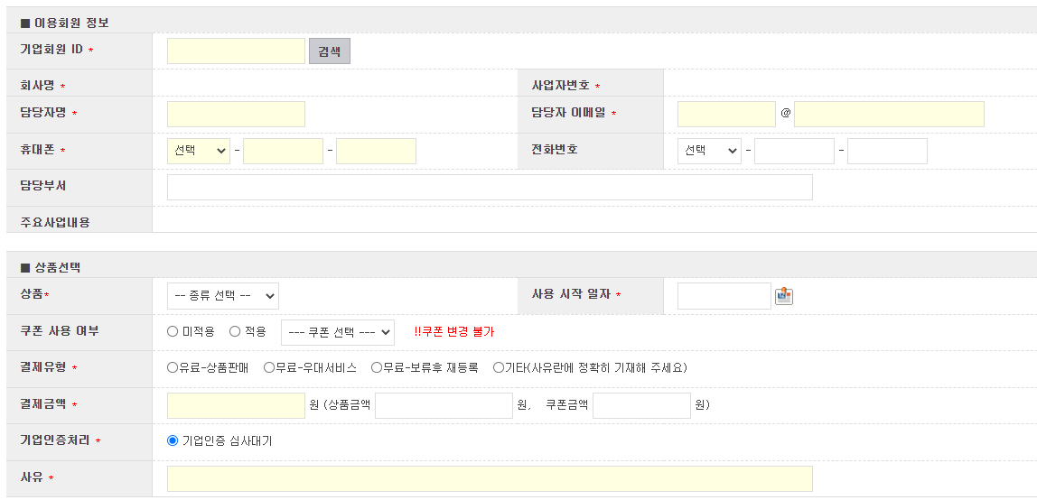
[구인구직] 등록대행 > 이력서 열람 등록
https://admin.job.findall.co.kr:444/FATManage/FATRegister.asp
이력서 열람 등록 - 회원 ID 매핑 시, 기업인증 여부 확인 - eComm/영업관리 동일 반영
1 | 기업회원 ID 입력 후 ‘검색‘ 시 - 기업정보 인증 상태인 경우, 이력서 열람 등록 진행 - 기업정보 인증이 필요한 경우, 케이스별 alert 노출 후 ‘기업정보 인증‘ 버튼 노출 (2) [1-1] 기업정보 인증 미완료 시 [1-2] 기업정보 인증 만료 30일 전부터 노출 [1-3] 기업정보 인증 만료 후 재인증 미진행 시
2 | 기업정보 인증 - 기업정보 인증 팝업 노출 (P13~14)
3 | 기업인증처리 - 해당 항목 삭제
4 | 등록 - 최종 ‘등록‘ 시도 시, 기업정보 인증 여부 확인 상태에 따른 alert 노출 [1-1] [1-2] [1-3]
1
기업정보 인증
2
1-1
기업정보 인증 미완료 상태로 공고 등록 이용이 제한되어 있습니다. 기업정보 인증 완료 후 이용 부탁 드립니다.
확인
1-2
기업정보 인증 만료 00일 전입니다.
기업정보 재인증을 진행해 주세요.
확인
1-3
기업정보 인증이 만료되었습니다.
기업정보 재인증을 진행해 주세요.
확인
3
4
이력서 열람 등록
취소

Slide 19
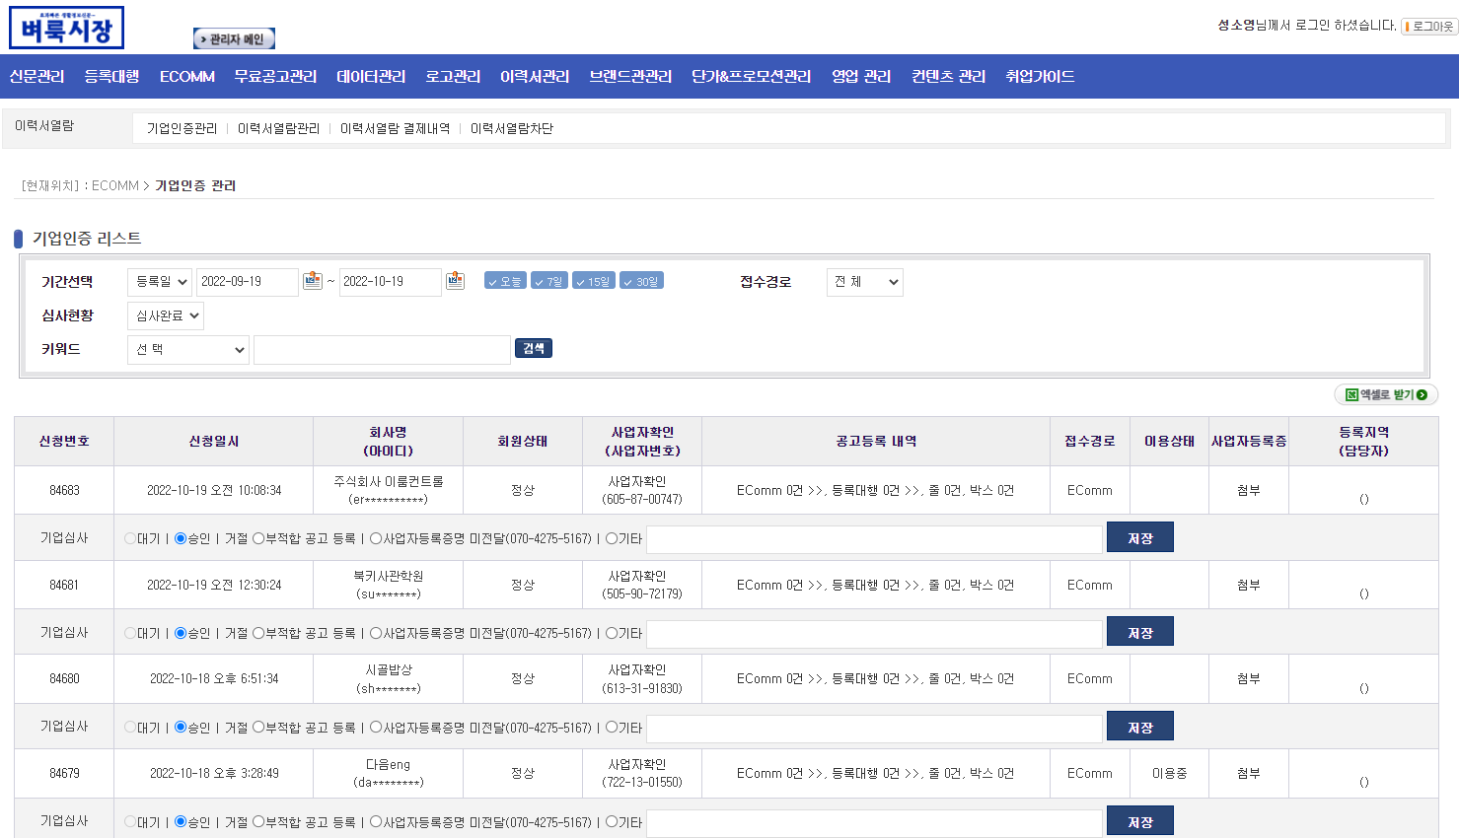
[구인구직] eComm > 이력서 열람 > 기업인증 관리
https://admin.job.findall.co.kr:444/ReadGoodsManage/ReadGoodsCompanyAuthList.asp
이력서 열람 > 기업인증 관리 - 기업정보 인증 프로세스 적용 이후, ‘기업정보 인증‘ 완료된 건에 한해 이력서 열람 관련 인증 table에도 ‘심사완료’ 값으로 반영
1 | 조건 검색 - 심사현황 ‘심사완료‘ default 적용
1

Slide 20
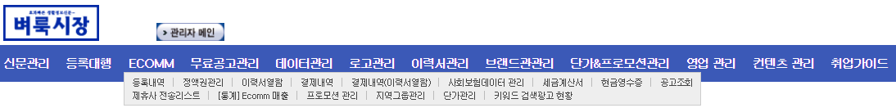
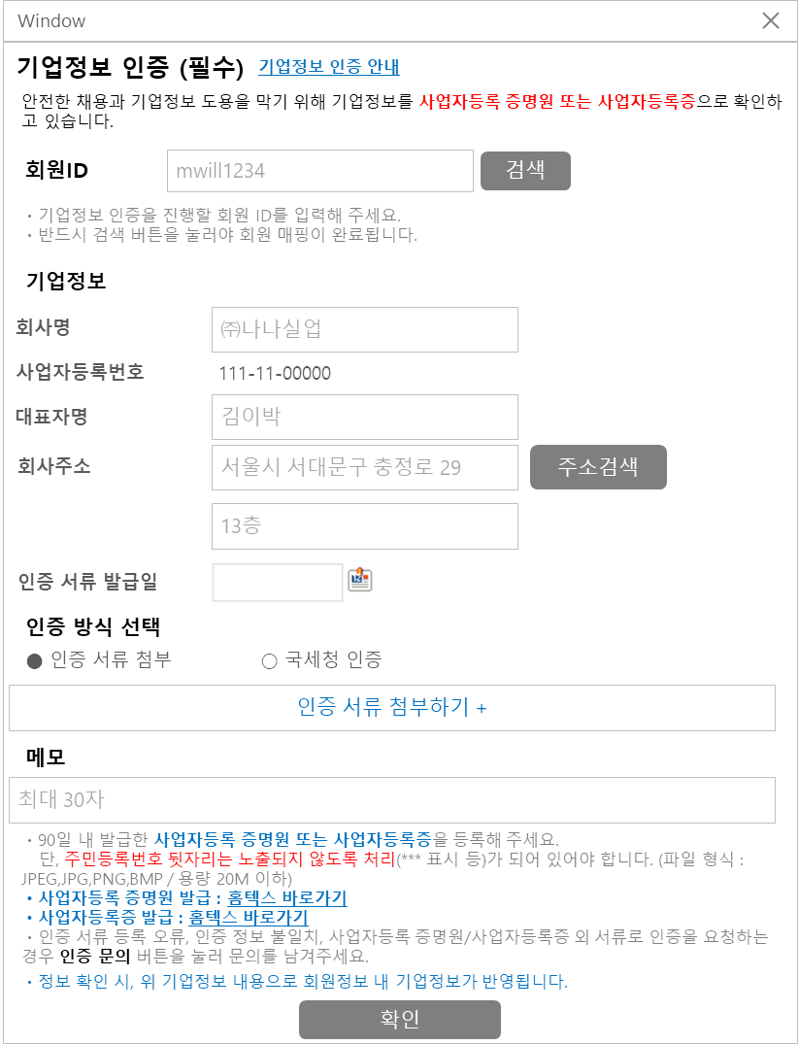
[구인구직] eComm > 기업정보 수기 인증 (팝업)
수정
11/29
신규
eComm 내 ‘기업정보 인증(수기)’ 메뉴 추가 - 선택 시, ‘기업정보 인증(수기)’ 팝업 노출
1 | 기업정보 인증(수기) - 기업정보 인증 팝업 노출 (P13~14 참고) 단, 수기 인증의 경우, OCR 프로세스 제외 - 인증 서류 발급일 : 수기 인증 시에만 노출 : 인증 서류 발급일 캘린더에서 선택하여 반영 가능 - 메모 : 수기 인증 사유 입력 회원 상세페이지 내 히스토리 저장(P9)
2 | 확인 - 입력 항목에 대한 체크 (P16 참고) [2-1] 인증 서류 발급일 미 설정 시 [2-2] 메모 미 기재 시 - 기업정보 인증(수기) 완료 시, 인증 리스트에 노출 및 회원 상세페이지 내 히스토리 저장(P9)
1
| 기업정보 인증(수기)
1
2-1
인증 서류 발급일을 설정해 주세요.
첨부된 서류 내 발급일과 같아야 합니다.
(발급일이 없는 인증 서류의 경우, 내부 방침에 따름)
확인
2-2
수기 인증 사유를 메모란에 입력해 주세요.
확인
2

Slide 21
Admin 화면설계서 > 기타

Slide 22
[공통] 기업정보 인증 알림톡 Front
수정
11/29
신규
※ 기업정보 인증 알림톡(LMS)
기업정보 인증 관련 알림톡 (Front) - 기업정보 인증 문의를 진행한 경우 발송
[기업정보 인증 문의 접수]
[기업정보 인증 거절 시 안내]
[기업정보 인증 승인 안내]
[기업정보 인증 만료 14일, 1일 전 안내]
[벼룩시장]
기업정보 인증 문의가 접수 되었습니다.
* 회원 : #{ID(회사명)}
* 사업자번호 : #{사업자번호}
문의 내용 확인 후 승인 여부 안내해 드리겠습니다.
※ 확인시간 09:00~18:00 (주말 및 공휴일 휴무)
※ 벼룩시장 바로가기 :
https://cqc39.app.goo.gl/qNpA
[벼룩시장]
[#{회사명}]회원님, 기업정보 인증 문의 답변입니다.
* 답변
-#{거절 사유}
※ 고객센터 080-269-0011
※ 기업정보 인증 신청하기 :
url 추가
※ 기업정보 인증 문의하기 :
url 추가
※ 벼룩시장 바로가기 :
https://cqc39.app.goo.gl/qNpA
[벼룩시장]
[#{회사명}]회원님,
기업정보 인증이 완료되었습니다.
벼룩시장 서비스를 자유롭게 이용할 수 있습니다.
* 인증 기간 : #{YYYY-MM-DD ~ YYYY-MM-DD}
※ 고객센터 080-269-0011
※ 일자리 등록 바로가기 : http://m.findjob.co.kr/AdRegistNew/AdInfoNew
※ 벼룩시장 바로가기 : https://cqc39.app.goo.gl/qNpA
[벼룩시장]
[#{회사명}]회원님,
기업정보 인증 만료 #{남은 기간}일 전입니다.
기업정보 재인증을 진행해 주세요.
* 인증 기간 : #{YYYY-MM-DD ~ YYYY-MM-DD}
※ 고객센터 080-269-0011
※ 기업정보 인증 바로가기 :
url 추가
※ 벼룩시장 바로가기 : https://cqc39.app.goo.gl/qNpA

Slide 23
[공통] 기업정보 인증 알림톡 Admin
수정
11/29
신규
※ 기업정보 인증 알림톡(LMS)
기업정보 인증 관련 알림톡 (Admin) - 기업정보 인증 문의를 진행한 경우 발송 - 등록대행의 경우, 담당 영업사원에게 발송
[기업정보 인증 문의 접수]
[기업정보 인증 거절 시 안내]
[기업정보 인증 승인 안내]
[기업정보 인증 만료 14일, 1일 전 안내]
[벼룩시장]
기업정보 인증 문의가 접수 되었습니다.
* 회원 : #{ID(회사명)}
* 사업자번호 : #{사업자번호}
문의 내용 확인 후 승인 여부 안내해 드리겠습니다.
※ 확인시간 09:00~18:00 (주말 및 공휴일 휴무)
※ 벼룩시장 바로가기 :
https://cqc39.app.goo.gl/qNpA
[벼룩시장]
[#{관리자 영업 계정명}]님, 기업정보 인증 문의 답변입니다.
* 답변
-#{거절 사유}
※ 기업정보 인증 및 관련 문의는 ‘공고 등록 > 기업정보 인증‘ 메뉴를 통해 진행해 주세요.
[벼룩시장]
[#{관리자 영업 계정명}]님,
기업정보 인증이 완료되었습니다.
공고 등록을 진행해 주세요.
* 회원 : #{ID(회사명)}
* 인증 기간 : #{YYYY-MM-DD ~ YYYY-MM-DD}
[벼룩시장]
[#{관리자 영업 계정명}]님,
기업정보 인증 만료 #{남은 기간}일 전입니다.
기업정보 재인증을 진행해 주세요.
*회원 : #{ID(회사명)}
* 인증 기간 : #{YYYY-MM-DD ~ YYYY-MM-DD}
※ 기업정보 재인증 및 관련 문의는 ‘공고 등록 > 기업정보 인증‘ 메뉴를 통해 진행해 주세요.

Slide 24
[회원관리] 기업정보 인증 관리 > 인증 리스트 2
신규 개발
기업정보 인증 관리 메뉴 추가 - 인증 리스트 : 기업정보 인증 완료/취소 리스트 * 재인증/인증취소 시, 관련 정보 업데이트 및 회원 상세 페이지 내 인증 관련 히스토리 저장
1 | 기업정보 인증 - 선택 시, ‘기업정보 인증(수기)‘ 팝업 노출 (P20)
2 | 리스트 > 회사명 - 회사명 클릭 시 ‘기업정보 인증(수기) 수정‘ 팝업 노출 (P25)
3 | 메모 - ‘보기’ 클릭 시, 해당 회원의 히스토리 최근 10개까지 노출
기업정보 인증 관리
관리자 페이지 > 기업정보 인증 관리 > 인증 리스트
날짜 검색
인증일
~
처리여부
전체
인증방식
전체
키워드
선택
검 색
□ 자동 처리만 보기
ㅋ
1
기업정보 인증
엑셀로 받기
총 0,000건
□ | 인증일 | 회사명 | 사업자등록번호 | 인증방식 | 개업일자 | 인증 서류 발급일 | 인증 서류 | 메모 | 상태 | 처리자
□ | 2022-10-20 오후 04:02:25 | ㈜테스트 | 220-85-28953 | 국세청 인증 | 2001-11-12 | 2022-09-10 |  |  | 인증 완료 | 자동
□ | 2022-10-20 오전 11:23:25 | ㈜테스트패션 | 111-11-11111 | 인증 서류 |  | 2022-08-30 | 첨부 | 보기 | 인증 취소 | 김나나
□
□
□
□
□
□
2
3
회원 히스토리 관리 X
* 2022-11-20 오전 11:14:55 [성소영/미디어윌] 기업정보 수기 인증 진행
* 2022-05-26 오후 4:46:30 [성소영/미디어윌] ISMS-P 휴면 회원 분리보관 테스트를 위해 휴대폰 번호 변경
* 2022-02-04 오전 10:37:57 [성소영/미디어윌] 서비스 동의 확인을 위해 휴대폰 번호 변경
* 2021-11-24 오전 9:25:07 [성소영/미디어윌] 정상 회원 처리 (불량정보 삭제, 테스트로 불량처리한 사항 삭제함 (11/24 AM9:26))
* 2021-11-23 오후 9:58:44 [성소영/미디어윌] 불량 회원 처리 (회원관리에서 불량처리 (11/23 PM10))
* 2021-11-23 오후 8:46:07 [성소영/] 회원(mwmobile900)이 PC에서 휴대폰 번호 변경 / 벼룩시장
* 2021-10-07 오전 11:22:46 [성소영/] 회원(mwmobile900)이 PC에서 휴대폰 번호 변경 / 벼룩시장
* 2021-10-07 오전 11:21:20 [성소영/] 회원(mwmobile900)이 PC에서 휴대폰 번호 변경 / 구인구직
* 2021-09-14 오전 9:50:49 [성소영/미디어윌] 비즈니스 - 전화번호 입력
* 2021-07-15 오후 5:22:53 [성소영/미디어윌] 회사명/대표자명 특수기호 , 처리 확인을 위함
~
인증취소
< 1 2 3 4 5 >

Slide 25
[회원관리] 기업정보 인증 관리 > 인증 리스트 3
수정
11/29
신규 개발
Window
5-1
인증 서류 발급일을 설정해 주세요.
첨부된 서류 내 발급일과 같아야 합니다.
(발급일이 없는 인증 서류의 경우, 내부 방침에 따름)
기업정보 인증 수정 - 인증 리스트에서 ‘회사명‘ 클릭 시 팝업 노출 - 인증된 기업정보 내용 반영
1 | 회원 ID - 매핑된 회원 정보 노출 - 수정 불가
2 | 기업정보 - 인증된 기업정보 내용 노출 - 모든 항목 수정 가능 단, 수정 시 참고한 인증 서류 내용과 일치해야 함
3 | 인증 방식 선택 - 선택한 인증 방식에 따른 첨부파일 or 개업일자 적용 노출 (3-1) - 인증 방식 변경 가능 - 인증 서류 첨부의 경우, ‘삭제(X)’ 후 새로운 인증 서류 첨부 가능
4 | 메모 - 수정 사유 입력
5 | 수정 - 각 항목별 입력 여부 확인 [5-1] 인증 서류 첨부 방식 시, 인증 서류 발급일 미설정 시 [5-2] 국세청 인증 방식 시, 개업일자 미설정 시 [5-3] 메모 미입력 시 - 항목 모두 입력되어 있을 경우, ‘수정’ 진행 [5-4] : 인증일 및 인증 방식 등 업데이트 : 회원 상세페이지 내 히스토리 저장(P9)
6 | 취소 - 인증 수정 팝업 닫힘
기업정보 인증(수정)
안전한 채용과 기업정보 도용을 막기 위해 기업정보를 사업자등록 증명원 또는 사업자등록증으로 확인하고 있습니다.
확인
1
회원ID
mwill1234
5-2
개업일자를 입력해 주세요.
2
기업정보
확인
회사명
㈜나나실업
5-3
수정 사유를 메모란에 입력해 주세요.
사업자등록번호
111-11-00000
김이박
확인
대표자명
서울시 서대문구 충정로 29
주소검색
5-4
기업정보 인증이 수정되었습니다.
회사주소
13층
확인
인증 서류 발급일
2022-11-13
3
인증 방식 선택
3-1
● 인증 서류 첨부 ○ 국세청 인증
○ 인증 서류 첨부 ● 국세청 인증
company.jpg x
개 업 일 자
2001-02-01
메모
4
최대 30자
ㆍ정보 확인 시, 위 기업정보 내용으로 회원정보 내 기업정보가 반영됩니다.
5
수정
취소
6

Slide 26
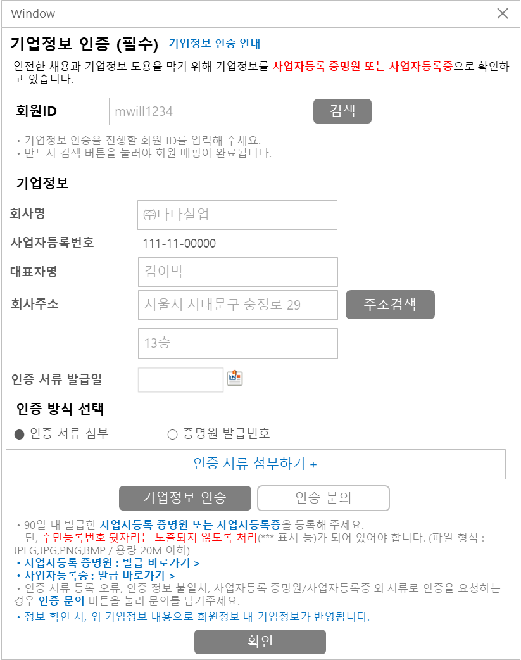
[구인구직] 등록대행 > 기업정보 인증 3 (국세청 인증 추가)
수정
11/29
신규
기업정보 인증 방식 추가 - 인증 서류 첨부 or 국세청 인증 중 선택 진행 - 인증 서류 첨부 프로세스 : P13~14 참고 - 인증 문의 및 최종 확인 프로세스 : P13~14 참고 * 수동 인증페이지에도 동일하게 반영
1 | 국세청 인증 - 사업자등록증/증명원 내 있는 개업일자 입력 : API 통해 : ‘회사명/사업자등록번호/대표자명, 개업일자’ 체크 : 기업정보와 일치할 경우 > ‘기업정보 인증 완료‘ 로 버튼 변경 및 비활성화 - 기업정보 인증 케이스별 alert (P16) [B8] 회원ID 매핑 없이 기업정보 인증 진행한 경우 : 그 외 케이스 [B9] 개업일자 입력 없이 기업정보 인증 진행한 경우 [B10] 기업정보가 국세청 정보와 일치하지 않은 경우
2 | 사업자등록 증명원 발급 - 링크(새창) https://www.gov.kr/mw/AA020InfoCappView.do?HighCtgCD=&CappBizCD=12100000016 사업자등록증 발급 - 링크(새창) https://www.hometax.go.kr/
B9
개업일자를 입력해 주세요.
확인
B10
인증에 실패했습니다.
필수 인증정보가 일치하지 않습니다. 다시 확인해 주세요.
확인
1
○ 인증 서류 첨부 ● 국세청 인증
국세청 인증
개 업 일 자
기업정보 인증
인증 문의
ㆍ사업자등록증명원 또는 사업자등록증의 개업일자(개업일, 개업연월일)를 입력해 주세요.
ㆍ사업자등록 증명원 : 발급 바로가기 >
ㆍ사업자등록증 : 발급 바로가기 >
ㆍ인증 서류 등록 오류, 인증 정보 불일치, 사업자등록 증명원/사업자등록증 외 서류로 인증을 요청하는 경우 인증 문의 버튼을 눌러 문의를 남겨주세요.
2
ㆍ정보 확인 시, 위 기업정보 내용으로 회원정보 내 기업정보가 반영됩니다.
확인

Slide 27
[구인구직] 등록대행 > 회원가입대행 2 (국세청 인증 추가)
추가
11/29
https://admin.job.findall.co.kr:444/onlinemanage/BizMember_RegForm.asp
Window
회원가입 대행
ㆍ 가입 시, 안전한 채용과 기업정보 도용을 막기 위해 기업정보 인증을 진행해 주세요.
(90일 이내 발급된 사업자등록 증명원 또는 사업자등록증 첨부)
ㆍ[가입완료]시 해당 회원 비밀번호가 자동 생성되고, 입력한 기업채용 담당자의 휴대폰 번호로 ID/비밀번호가 SMS로 발송 됩니다.
ㆍ발송된 SMS 내 ID/비밀번호로 로그인 후 최종 회원가입 단계를 완료해야 정상적으로 공고 등록 가능합니다.
ㆍ사업자등록번호 변경은 업무요청 게시판을 통해 요청해 주세요.
회원가입대행 내 기업정보 인증 추가 - 필수 아님
1 | 기업정보 인증 > 국세청 인증 - 사업자등록증/증명원 내 있는 개업일자 입력 : API 통해 : ‘회사명/사업자등록번호/대표자명, 개업일자’ 체크 : 기업정보와 일치할 경우 > ‘기업정보 인증 완료‘ 로 버튼 변경 및 비활성화 - 기업정보 인증 케이스별 alert (P16) [B8] 회원ID 매핑 없이 기업정보 인증 진행한 경우 : 그 외 케이스 [B9] 개업일자 입력 없이 기업정보 인증 진행한 경우 [B10] 기업정보가 국세청 정보와 일치하지 않은 경우
2 | 가입하기 - 케이스별 alert (P16) [C1] 기업정보 인증 영역 내 파일 첨부 후 ‘기업정보 인증’ 진행이 안 된 경우 - 기업정보 인증 완료와 함께 가입 완료 시, 회원 상세페이지 내 히스토리 저장 (P9)
담당자 정보
이름 *
아이디 *
휴대전화번호 *
이메일 | @
중복확인
□ 랜덤 아이디 사용
가입여부 확인
직접입력
사업자 정보
B9
개업일자를 입력해 주세요.
회사명 *
사업자등록번호 *
대표 전화번호 *
회사주소 *
대표자명 *
기업정보 인증 ○ 인증 서류 첨부 ● 국세청 인증
조회
확인
선택
B10
인증에 실패했습니다.
필수 인증정보가 일치하지 않습니다. 다시 확인해 주세요.
주소검색
주소검색 버튼을 클릭해 주소를 입력해 주세요.
상세 주소를 입력해 주세요.
확인
개 업 일 자
기업정보 인증 완료
1
기업정보 인증
인증 문의
ㆍ사업자등록증명원 또는 사업자등록증의 개업일자(개업일, 개업연월일)를 입력해 주세요.
ㆍ사업자등록 증명원 : 발급 바로가기 >
ㆍ사업자등록증 : 발급 바로가기 >
ㆍ인증 서류 등록 오류, 인증 정보 불일치, 사업자등록 증명원/사업자등록증 외 서류로 인증을 요청하는 경우 인증 문의 버튼을 눌러 문의를 남겨주세요.
2

Slide 28
End of Document

